Slide 1
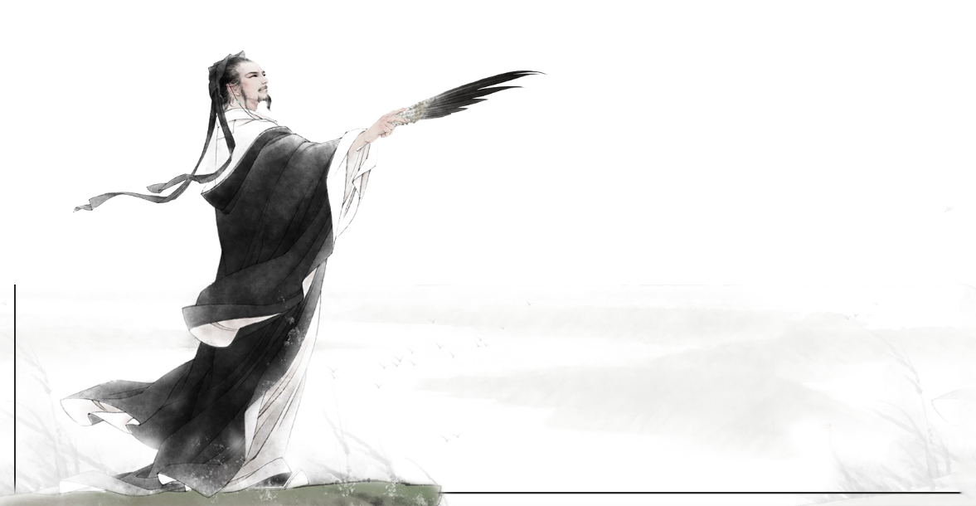
诫子书
三国·诸葛亮

Slide 2

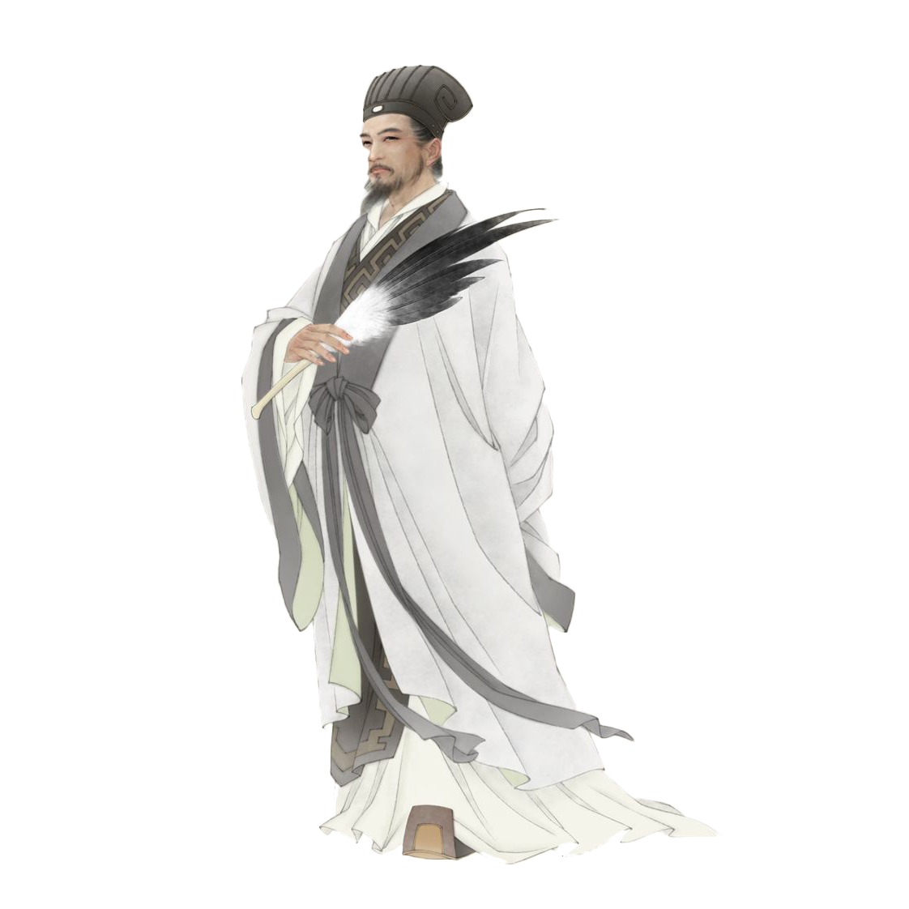
作者简介
诸葛亮（181—234），复姓诸葛，名亮，字孔明，三国时期著名的政治家、军事家。号卧龙先生。

Slide 3
背景介绍
诸葛亮在政治、军事上计谋超群，对后代的教育问题也十分重视。53岁的诸葛亮病逝前夕给8岁的儿子诸葛瞻写下了流芳百世的《诫子书》。

Slide 4
诫子书
告诫，劝勉。
诸葛亮的儿子诸葛瞻。
书信。

Slide 5

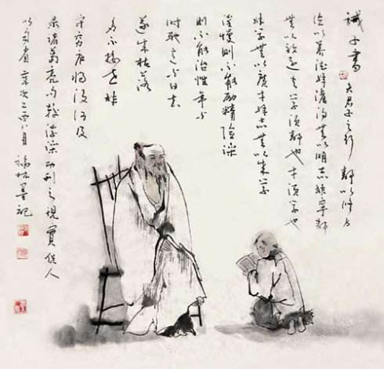
自主断句
夫君子之行静以修身俭以养德非淡泊无以明志非宁静无以致远夫学须静也才须学也非学无以广才非志无以成学淫慢则不能励精险躁则不能治性年与时驰意与日去遂成枯落多不接世悲守穷庐将复何及

Slide 6

文中对称句
夫静以修身
俭以养德
非淡泊无以明志
非宁静无以致远
夫学须静也
才须学也
非学无以广才
非志无以成学
淫慢则不能励精
险躁则不能治性
年与时驰
意与日去

Slide 7
朗诵美文
诫子书
夫/君子之行,静/以修身,俭/以养德。非淡泊/无以明志,非宁静/无以致远。
夫/学/须静也，才/须学也。非学/无以广才，非志/无以成学。
淫慢/则/不能励精，险躁/则/不能治性。
年/与时驰，意/与日去，遂成/枯落，多不/接世，悲守/穷庐，将/复/何及！

Slide 8
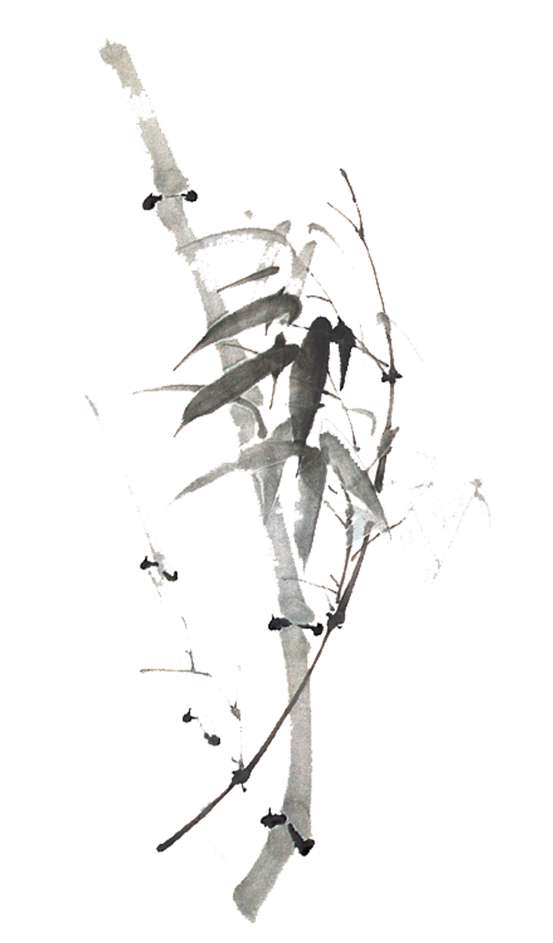
重点注释
夫（fú）：助词，用于句首，是发语词。
遂：于是，就
淫慢：放纵懈怠。淫：放纵。慢：懈怠。
富贵不能淫，贫贱不能移，威武不能屈，此之谓大丈夫。
——《孟子·滕文公下》

Slide 9
翻译美句
静以修身，俭以养德。
非淡泊无以明志，非宁静无以致远。
非学无以广才，非志无以成学。
淫慢则不能励精，险躁则不能治性。
年与时驰，意与日去，遂成枯落，多不接世，
悲守穷庐，将复何及!

Slide 10



译文
夫君子之行，静以修身，俭以养德。
有才德的人的行为操守，（用）宁静专一来修养身心，（用）俭朴节约来培养自己的品德。
非淡泊无以明志，非宁静无以致远。
不内心恬淡、不慕名利，没办法明确志向；不平和清静，没办法达到远大的目标。

Slide 11
夫学须静也，才须学也。非学无以广才，非志无以成学。
学习必须屏除杂念和干扰，宁静专一，（人们的）才能必须（依靠）勤奋学习。不学习，没有办法增长自己的才干；不明确志向，没有办法成就（自己的）学业。
淫慢则不能励精，险躁则不能冶性。
放纵懈怠就不能够振奋精神，轻薄浮躁就不能够修养性情。

Slide 12
年与时驰，意与日去，遂成枯落，多不接世，悲守穷庐，将复何及!
年纪随同时光急速逝去，意志随同岁月而丧失，于是就变成年老志衰，没有用处的人，（这样的人）大多对社会没有任何贡献，只能悲伤地困守在自己的穷家破舍之中，（那时知道要悔过）又怎么来得及！

Slide 13
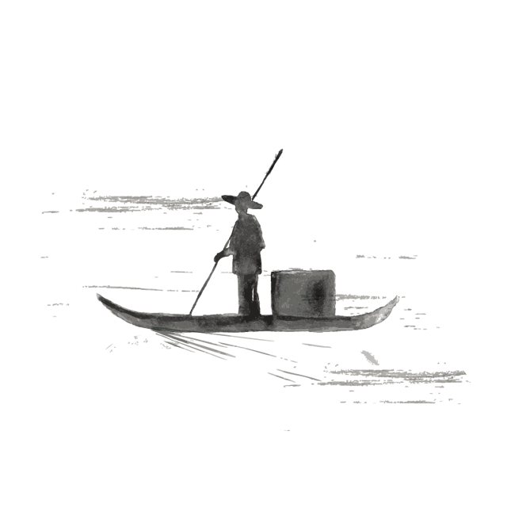
“静”之含义
“人生的本质就在于运动，安谧宁静就是死亡”
——帕斯卡

Slide 14
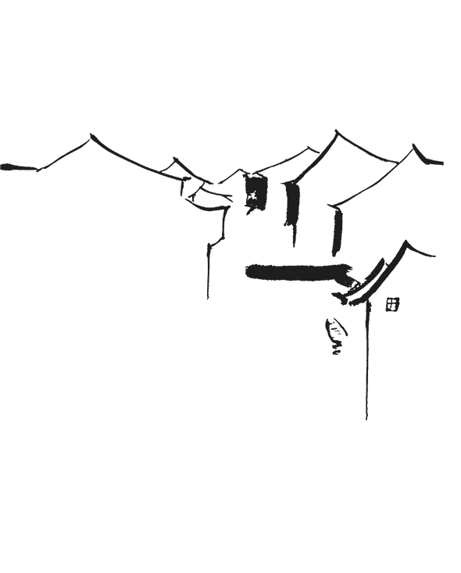
“静”之词义
本义，动词：去除杂念，清心寡欲
形容词：内心安定，没有杂念的。
词性引申
比喻词性
（静心，静虑）
（静谧，禅静）
副词：无杂念
的，无噪音的。
形容词：无噪音的
词性引申
（静观，静坐）
（静态，寂静）

Slide 15




选句立志
从《诫子书》中我选择：
作我的座右铭？
联系你的生活实际，说说你选择
这一句作为你的座右铭的理由。

Slide 16
熟读成诵
夫君子之行，静 ，俭 。非 明志，非 致远。夫学 ，才 ，非学 ，非志 。淫慢则 ，险躁则 。年与 ，意与 ，遂成 ，多不 ，悲守 ，将复何及！

